Slide 1
图 论
(Ⅷ)
刘晓华

Slide 2
5.1 二分图的最大匹配
例 安排6个人做6件事。人与事之间的连线表示每个人能做什么事，也表明了每件事可由哪些人来做。问怎样安排才能让尽可能多的人安排上工作？
如果安排人X_{i}做事Y_{j}，就将两者之间的边染红，则X_{i}不能再做其它事，Y_{j}也不能再让其它人来做。这种红色边的集合记为M，它就称为匹配。
问题: 找包含边数最多的匹配。
X₁
Y₁
X₂
Y₂
X₃
Y₃
X₄
Y₄
X₅
Y₅
X₆
Y₆

Slide 3
1. 定义
(1) 匹配：设M是图G的边子集。若M中任意两条边都没有共同的结点，则称M是G的一个匹配。(如上例中红边集合)
(2) 饱和点: 匹配边子集M中各边的端点，称为饱和点，不是饱和点的点称为非饱和点.
(如上例中Y₁,X₆为非饱和点，其余各点为饱和点)
(3) 最大匹配: 设M是一个匹配，如果对G的任意匹配M’，都有|M|≥|M’|，则称M是最大匹配。

Slide 4
(4) 交互道路：对于G的一个匹配M, G中属于M与不属于M的边交替出现的道路称为一条交互道路.
交互路有可能构成回路。
X₁
Y₁
X₂
Y₂
例 右图绿线路线，即是由非饱和点Y₁到非饱和点X₆的一条交互道路。
在此道路上各边取反(匹配边变非匹配边,非匹配边变匹配边), 则匹配边增加一条。
X₃
Y₃
X₄
Y₄
X₅
Y₅
X₆
Y₆

Slide 5
(5) 可增广道路：设P是关于匹配M的一条交互道路，如果P的两个端点是关于M的非饱和点，那么称P是一条可增广道路。
上例中，绿线所示道路是一条可增广道路。
利用可增广道路，可以使匹配边增加一条。

Slide 6
2. 最大匹配的判定
定理 M是G的最大匹配当且仅当G中不存在关于M的可增广路。
证：必要性. 若M 是G 的最大匹配，如果存在关于M的可增广路P，则M⊕P也是一个匹配，且| M⊕P|>|M|，这与M是最大匹配矛盾。
充分性. 假设M不是最大匹配,则存在不同于M的最大匹配M’，|M’|>|M|.
令G₁=M⊕M’, 即G₁是从M∪M’中去掉M与M’中相同的边后所得的图。
G₁的每个结点的度<=2, 故连通分支只能是：孤立点、道路、回路。

Slide 7
1) 孤立点: 只有当某边同时在M和M’中时，其边的两端点才为G₁的孤立点。
2) 交互回路：回路中M, M’的边交互出现，故条数相同。
3)交互道路：道路中M,M’的边交互出现。
若所有的交互道路中M’的边数都均不多于M的边数，则有|M’|≤|M|，矛盾。
因此，必有一条交互道路L, 在L中M’的边数多于M的边数，则L就是M的一条可增广道路，这与题设矛盾。
所以， M必是最大匹配。

Slide 8
3. 求二分图的最大匹配——匈牙利算法
设二分图的结点的两部分为X, Y.
1) 任给一个初始匹配, 给饱和点标记“1”，非饱和点标记“0”。
2) 迭代. 记当前匹配为M。
①在X中找未考察过的非饱和点: 若无, 则M为最大匹配; 若有,任取一未考察过的非饱和点x₀，取
X’:={ x₀ }， Y’:=∅.

Slide 9
② 取Y’:= Γ(X’). (Γ(X’)为X’的邻接点集)
若Y’与上次相同，则转①；
如果Y’中有非饱和点y_{i}, 则路x₀→…→ y_{i} 就是一条增广路P, 令M:=M⊕P, 将x₀, y_{i}改标为“1”，转①;
如果Y’中全都是饱和点，则令
X’:=X’∪ { x | (x,y) ∈M, y ∈ Y’ },
若X’与上次相同，则转①，否则返回② .

Slide 10
例 初始匹配为
M={(x₁,y₁),(x₃,y₄),(x₄,y₅)}.
迭代：
X’={x₂},Y’= {y₄,y₆},y₆是非饱和点，故x₂ → y₆ 是可增广路; 在可增广路上调整匹配边, 将y₄,y₆ 标记为“1”；
2) X’ Y’
{x₅} {y₅, y₆}
{x₅,x₄ ,x₂} {y₅, y₆ , y₄}
{x₅,x₄ ,x₂ ,x₃} {y₅, y₆ , y₄}
1
X₁
Y₁
1
1
0
X₂
Y₂
0
1
X₃
Y₃
0
1
X₄
Y₄
1
0
X₅
Y₅
1
0
X₆
Y₆
1
0

Slide 11
可增广路P为：X₅ → Y₆ → X₂ → Y₄ → X₃ → Y_{2 。}
在P上调整匹配边后，得右图结果。
1
X₁
Y₁
1
1
X₂
Y₂
1
1
X₃
Y₃
0
3) 从X₆出发无增广路，终止计算。
X₄
Y₄
1
1
1
X₅
Y₅
1
0
X₆
Y₆
1

Slide 12
5.2 完全匹配
二分图G=(X,Y,E)的最大匹配M包含的边数不会超过|X|, 若|M|=|X|称为完全匹配(每个人都有事做)。
若|M|=|X|=|Y|，则称M为完美匹配（每个人都有事件,每件事都有人做）
满足什么条件会有完全匹配呢?Hall提出一个充要条件。
定理 在二分图(X,Y,E)存在完全匹配的充要条件是对于X的任意子集A,恒有|Γ(A)|≥|A|.

Slide 13
推论 若二分图中,X的每结点x_{i},均有d(x_{i}) ≥k, Y中每个结点y_{i}均有d(y_{i})≤k,则一定存在完全匹配。
例 在一个舞会上男女的人数相等，若每位男士认识K位女士(K≥1)，每位女士认识K位男士, 那么只要安排妥当，可使每位都有认识的人作为舞伴。
定理 在二分图G=(X,Y,E)中，X到Y的最大匹配数是|X|-δ(G), δ(G)=max δ(A), A⊆X,
δ(A)=|A|-|Γ(A)|, δ(A) ≥0,即从大于0的δ(A)寻一个最大值。

Slide 14
例题 10个人有10件不同的乐器，其中3人只会拉小提琴,其余的7人每件乐器都会,若每人只能用一件乐器，则请问最多可能几人上台？
解:A={3人} Γ(A)={1件} δ(A)=2
这3个缺少的工作最多,其它的人|A|-|Γ(A)|<0,人家能做的太多，
最大匹配数=|X|- δ(G)=10-2=8人，只有8人在台上！

Slide 15
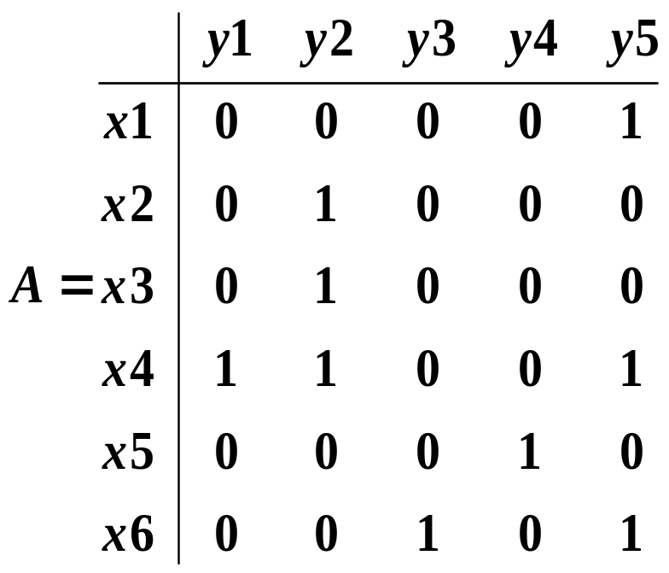
二分图是一个图，可用邻接矩阵来表示。由于全部连线都跨在X和Y之间，因此将邻接矩阵进行简化，化成|X|行×|Y|列的个矩阵，如下的图矩阵是：
X1
Y1
X2
Y2
X3
Y3
X4
Y4
X5
Y5
X6

Slide 16
二分图最大匹配使X中尽可能多的人有事做，但每件只能有1个做,故在每列取1,则该行与该列不能再取其它1了,故最大匹配数是不在同行同列非零元的最多个数。
X1
Y1
X2
Y2
X3
Y3
X4
Y4
X5
Y5
X6

Slide 17
另外适当选取某些行与列，使之恰好盖住A中的非0元，2列,5列,4行,6行可以盖住。
当选上所有行或所有列后，即盖住所有元素，自然盖住了所有非0元,盖住的最大值≤总行数或总列数,这是一个有限值，一 定存在最小值。
定理 设r是二分图G的最大匹配数，s是其邻接矩阵的最小覆盖数,则有r=s.

Slide 18
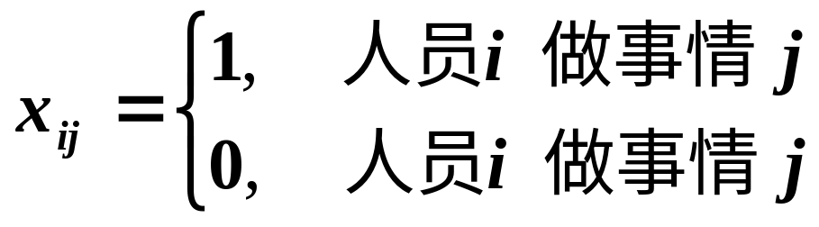
5.3 最佳匹配及其算法
例(p.94) C看成费用矩阵，则成为最小权匹配问题
最小权匹配问题：二分图的最大匹配中权之和最小的匹配
最小权匹配问题的数学模型
设费用矩阵为C＝(c_{ij})_{n×n}, 人员安排矩阵为X＝(x_{ij})_{n×n} ，其中

Slide 19
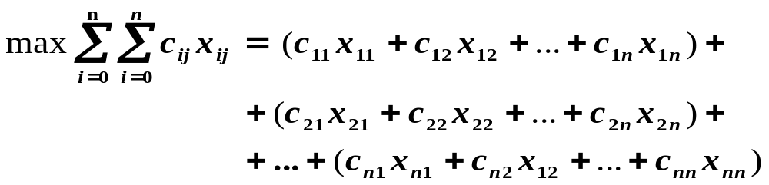
则最小权匹配问题为
其中X＝(x₁₁,x₁₂,…, x_{nn})应满足下列条件：
x_{i1}+x_{i2}+…+x_{in}=1 , i=1,2,…,n
(每人只做一件事)
x_{1j}+x_{2j}+…+x_{nj}=1 , j=1,2,…,n
(每事只有一人做)
x_{ij} = 0 或 1

Slide 20
2. 性质
1）设C中每个元素均非负。若C中有位于不同行不同列的n个零元素，则取对应位置上的x_{ij}为1(其余的x_{ij}为0)，则此即为最小权匹配。
2）在C的某行或某列减去或加上一个常数a, 所得C’对应最小权匹配问题的解与原问题相同。
3）最大权匹配问题可以转化为一个等价的最小权匹配问题，只需对C中每行用此行最大数减去此行每一个数得到新的一行，这样产生一个新的C’, 考虑C’对应的最小权匹配问题即可。
例(p.94)

Slide 21
3.求最小权匹配的算法
1）每行(每列)减去此行的最小数，得等价的权非负的最小权匹配问题。
2）试着在C上找n个位于不同行不同列上的零元素：如果找到，则已得最小权匹配；如果找不到，则作C的零元素的最少直线覆盖，转3）；
3）在未覆盖的元素中选最小元素a, 在未覆盖的列中减去a, 在产生负数的位置，在其行上加a, 以保持C的非负性；转2）。

Slide 22
找最少直线覆盖C的零元素的算法：
1) 对没有圈0的行打√ 号；
2) 对已打√号的行中所有含圈0的列打√ 号；
3) 再对打有√ 号的列中含圈0的行打√ 号；
4) 重复2) 3) ，直到得不出新的打√ 号的行、列为止。
5) 对没有打√ 号的行画一横线，有打√ 号的列画一竖线，这就得到覆盖所有0的最少个数的直线了。

Slide 23
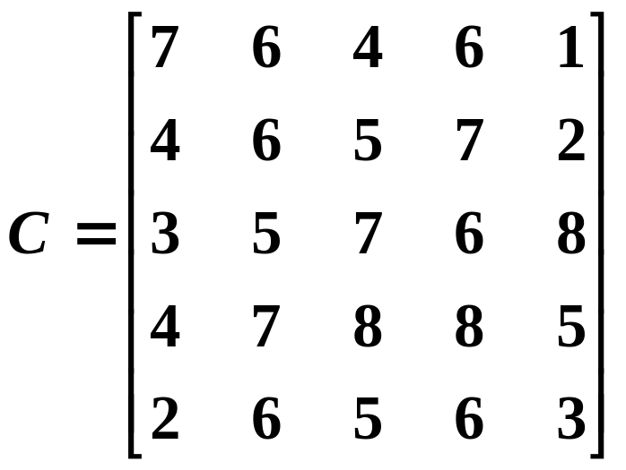
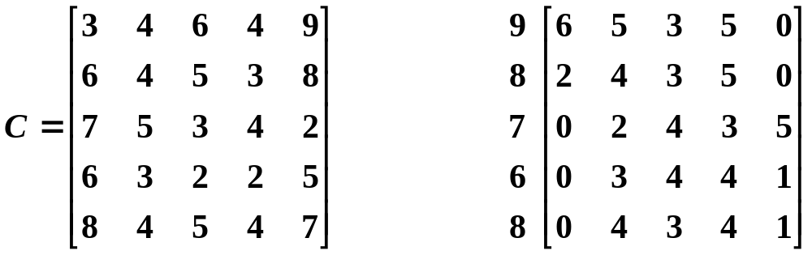
例1(p.96)求下列最小权匹配问题的解：
例2 (p.96) 求下列最大权匹配问题的解：
转化为最小权匹配问题

